Slide 1
Использование компьютерных технологий на индивидуальных логопедических занятиях

Slide 2
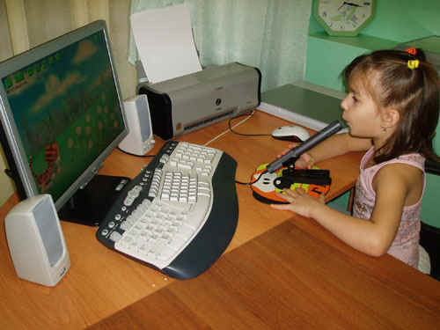
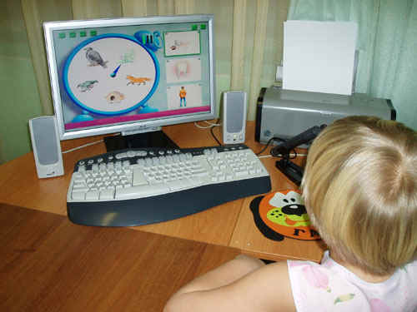
Гигиенические нормы и рекомендации работы за компьютером
Максимальная одноразовая длительность работы на компьютере не должна быть более указанной ниже:
для детей 6 лет I-II групп здоровья - 15минут в день;
для детей 6 лет III группы здоровья - 10 минут в день;
для детей 5 лет I-II групп здоровья - 10 минут в день;
для детей 5 лет III группы здоровья - 7 минут в день;
для детей 6 лет, относящихся к группе риска по состоянию зрения - 10 минут в день;
для детей 5 лет, относящихся к группе риска по состоянию зрения - 7 минут в день

Slide 3
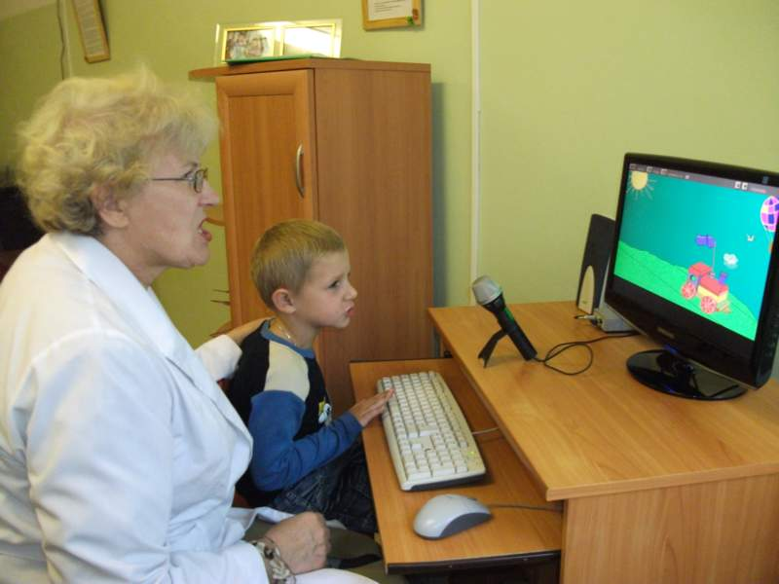
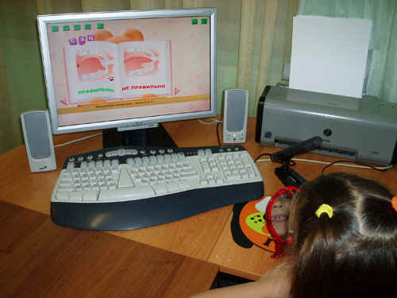
Рекомендуемое время дня для занятий на компьютере:
первая половина дня - оптимальна;
вторая половина дня - допустима. Занятие с использованием компьютера во второй половине дня следует проводить в период второго подъема суточной работоспособности, в интервале от 15 ч 30 мин до 16 ч 30 мин, после дневного сна и полдника.
Рекомендуемая максимальная кратность работы на компьютере в течение недели для детей 5 и 6 лет- 1-2 раза.

Slide 4
В целях профилактики зрительного утомления целесообразно проводить офтальмотренаж (специальные упражнения для глаз).
Время и место проведения гимнастики
Зрительная гимнастика проводится дважды в течение развивающего занятия с использованием компьютера: первый раз - в середине работы на компьютере (после 5 минут работы для пятилетних и после 7-8 минут для шестилетних детей) и второй раз - по окончании работы на компьютере или после завершения всего развивающего занятия с использованием компьютера (после заключительной части).
Длительность зрительной гимнастики во всех случаях равняется 1 минуте.

Slide 5
Зрительная гимнастика во время работы на компьютере
Упражнение 1 - со зрительными метками
В кабинете заранее подвешиваются высоко на стенах, углах, в центре стены яркие зрительные метки. Ими могут быть игрушки или красочные картинки (4-6 меток). Игрушки (картинки) целесообразно подбирать по изучаемой теме, чтобы они составляли единый зрительно-игровой сюжет. Сюжеты логопед может придумывать сам и менять их время от времени. Примерами игровых сюжетов могут быть следующие. В центре стены помещается машина (или голубь, или самолетик, или бабочка). В углах под потолком стены - цветные гаражи. Детям предлагается проследить взором проезд машины в гаражи или на ремонтную площадку. Голубь может лететь на веточку или в домик.
Упражнение 2 - со зрительными метками и поворотами головы
Выполняется так же, как предыдущее упражнение, но дети должны выполнять его с поворотами головы.
Игровым объектом может служить елочка, которую нужно нарядить. Необходимые для этой цели игрушки дети должны отыскивать по всему кабинету.

Slide 6
Зрительная гимнастика
после занятия с использованием компьютера
Выполняется сидя или стоя, при ритмичном дыхании, с максимальной амплитудой движения глаз. Рекомендуются следующие варианты упражнений.
Упражнение 1
Закрыть глаза, сильно напрягая глазные мышцы, на счет 1-4, затем открыть глаза, расслабив мышцы глаз, посмотреть вдаль через окно на счет 1-6. Повторить 4-5 раз.
Упражнение 2
Не поворачивая головы, посмотреть направо и зафиксировать взгляд на счет 1-4, затем посмотреть вдаль прямо на счет 1-6. Аналогичным образом проводятся упражнения, но с фиксацией взгляда влево, вверх и вниз. Повторить 2 раза.

Slide 7
Цели использования компьютерной технологии:
оптимизация коррекционного процесса, для осуществления качественной индивидуализации обучения детей,
создание у ребенка более высокой, по сравнению с традиционными методами, мотивационной готовности к обучению, заинтересованности детей к логопедическим занятиям в современных условиях.

Slide 8
Задачи:
Развитие и коррекция психических процессов: памяти, внимания, воображения, мышления, восприятия.
Развитие познавательной активности, самоконтроля.
Активизация словаря.
Закрепление знаний цветов спектра.
Развитие мелкой моторики руки.
Создание положительного эмоционального фона.
Помочь освоить детьми модели коммуникации с вымышленным героем компьютерной программы, для освоения межличностной коммуникации.
Воспитание стремления достичь положительного результата в работе.

Slide 9
Педагог
Компьютер
Ребенок

Slide 10
Компьютерные программы имеет следующие преимущества:
Повышение мотивации детей (игровая форма, современная техника, отслеживание динамики, самоконтроль).
Возможность самореализации детей.
Индивидуализация (учёт глубины дефекта, компенсаторных возможностей ребёнка, зоны ближайшего развития).
Развивающий характер (работа на разных уровнях сложности в зависимости от возможностей ученика, стимулирование ребёнка к более высоким достижениям).
Возможность оперативного изменения содержания структуры занятия, в соответствии с динамикой продвижения, учётом самочувствия и психологического настроя ребёнка.
Сокращение сроков реабилитации.
Дидактическое оснащение (исключает необходимость оформления многочисленных карточек и другого дидактического материала).

Slide 11
Рекомендации по использованию готовых
компьютерных программ
Прежде чем предлагать игровые задания детям (или родителям), проиграйте все их сами, проверьте грамотность словесных инструкций, соответствие заданий возрасту и индивидуальным особенностям каждого ребенка, оцените педагогическую эффективность игры
Проанализируйте дидактические задачи программы и определите, совпадают ли они с задачами развития, поставленными вами для решения на конкретном занятии. Готовая компьютерная игровая продукция – это лишь средство для решения задач, а не самоцель
Познакомьтесь со структурой игры. Игра может быть построена таким образом, что ее использование возможно только в условиях домашнего обучения (например, требует последовательного прохождения всей цепочки заданий без сохранения предыдущих достижений). Целесообразнее использовать на занятиях игру с разветвленной структурой, представляющей возможность выбора упражнений в зависимости от решаемых вами задач развития
Не забудьте учесть минимальные системные требования и обратите внимание на производителя данной продукции.

Slide 12
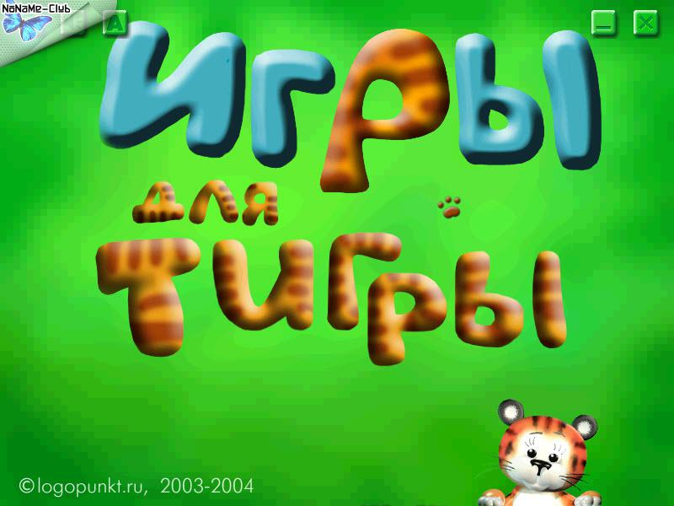

Slide 13
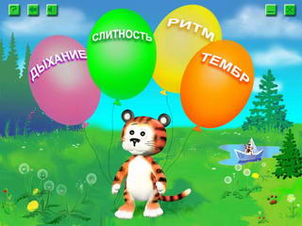

Slide 14
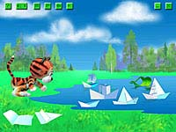

Slide 15
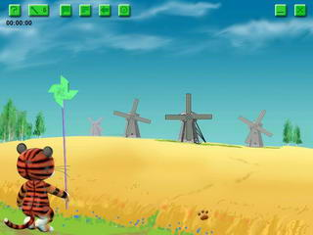

Slide 19
